Slide 1

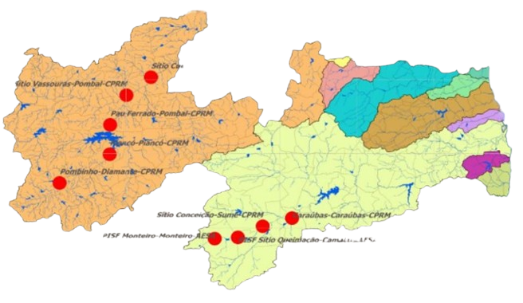
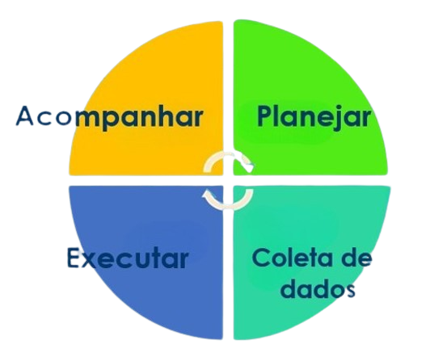


REDE DE ALERTA DOS
EVENTOS CRÍTICOS EXTREMOS E PROTOCOLO DE AÇÃO
André Velozo
Lindenberg Lucena da Silva

Slide 2
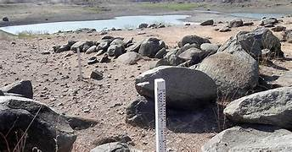
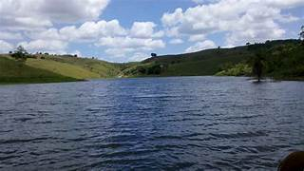
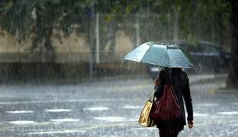

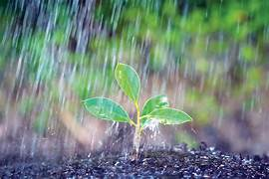


Sala de Situação
Gerência de Hidrometeorologia e Eventos Extremos - GHEE
Agência Executiva de Gestão de Águas da Paraíba - AESA

Slide 3
Equipe:
Meteorologistas
Técnicos em Informática
Engenheiro Agrícola
Engenheiro Civil
Engenheiro Químico
Geográfo
Topográfo
Advogada
Estagiários:
Informática
Meteorologia

Slide 4
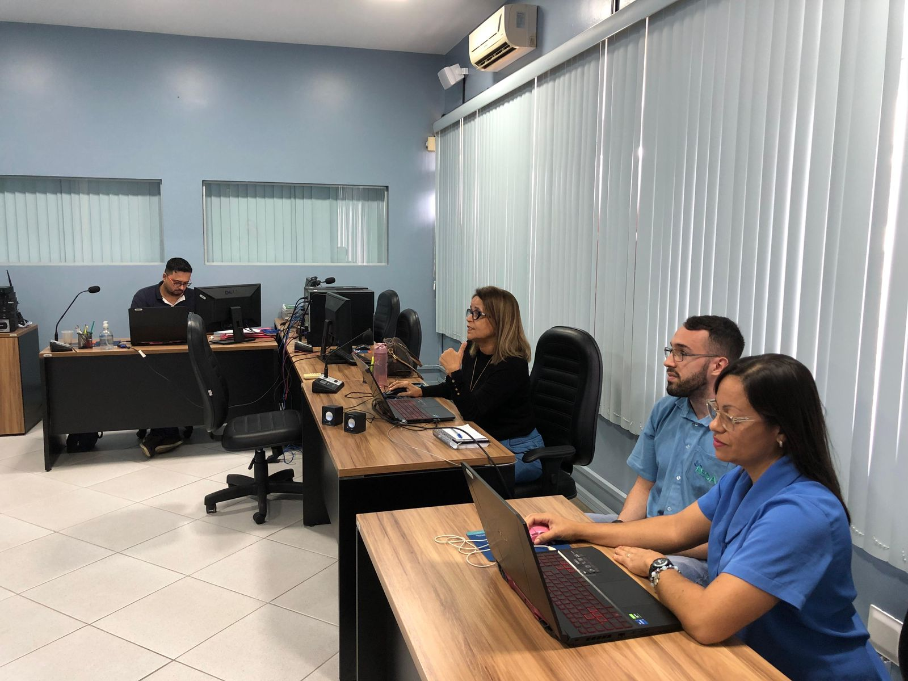
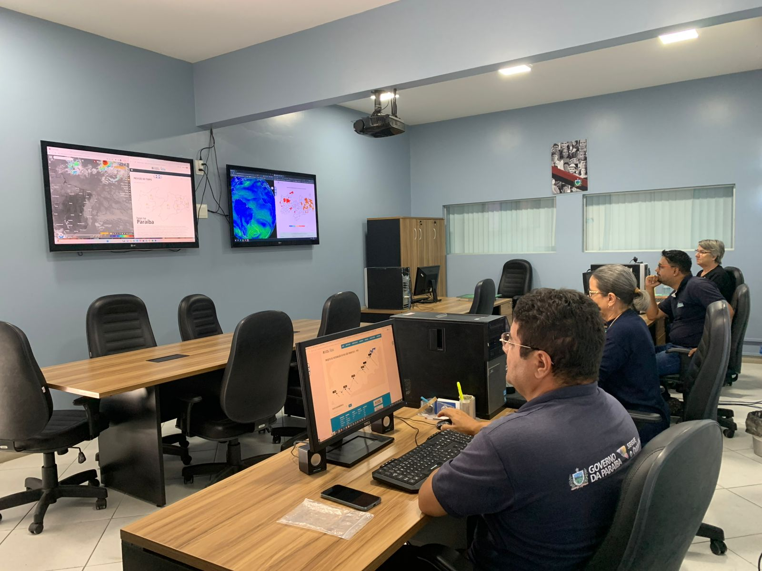
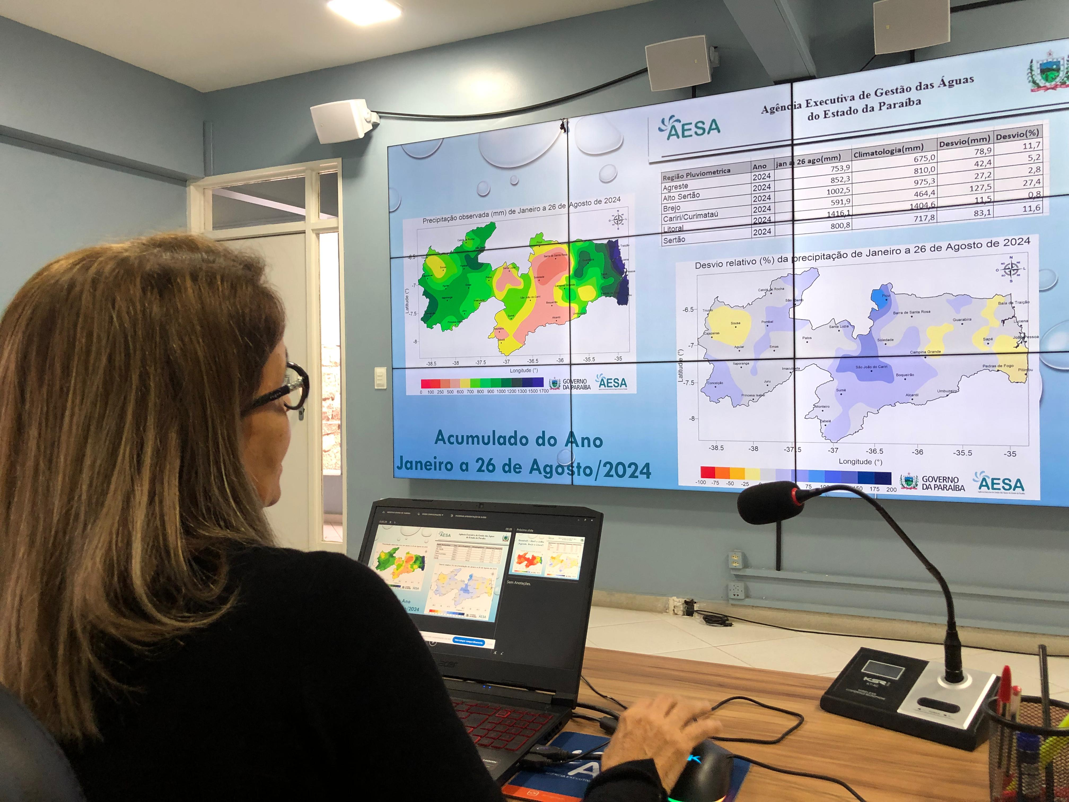
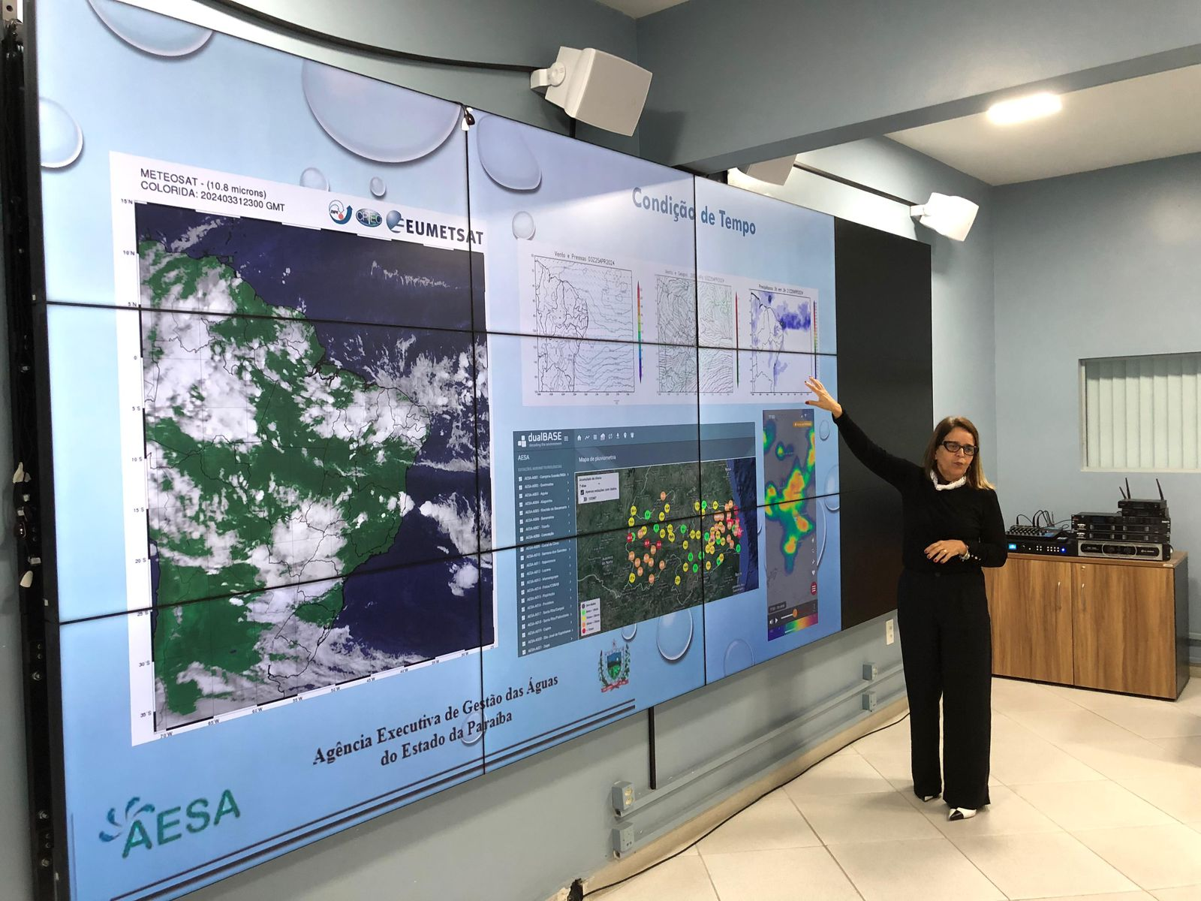
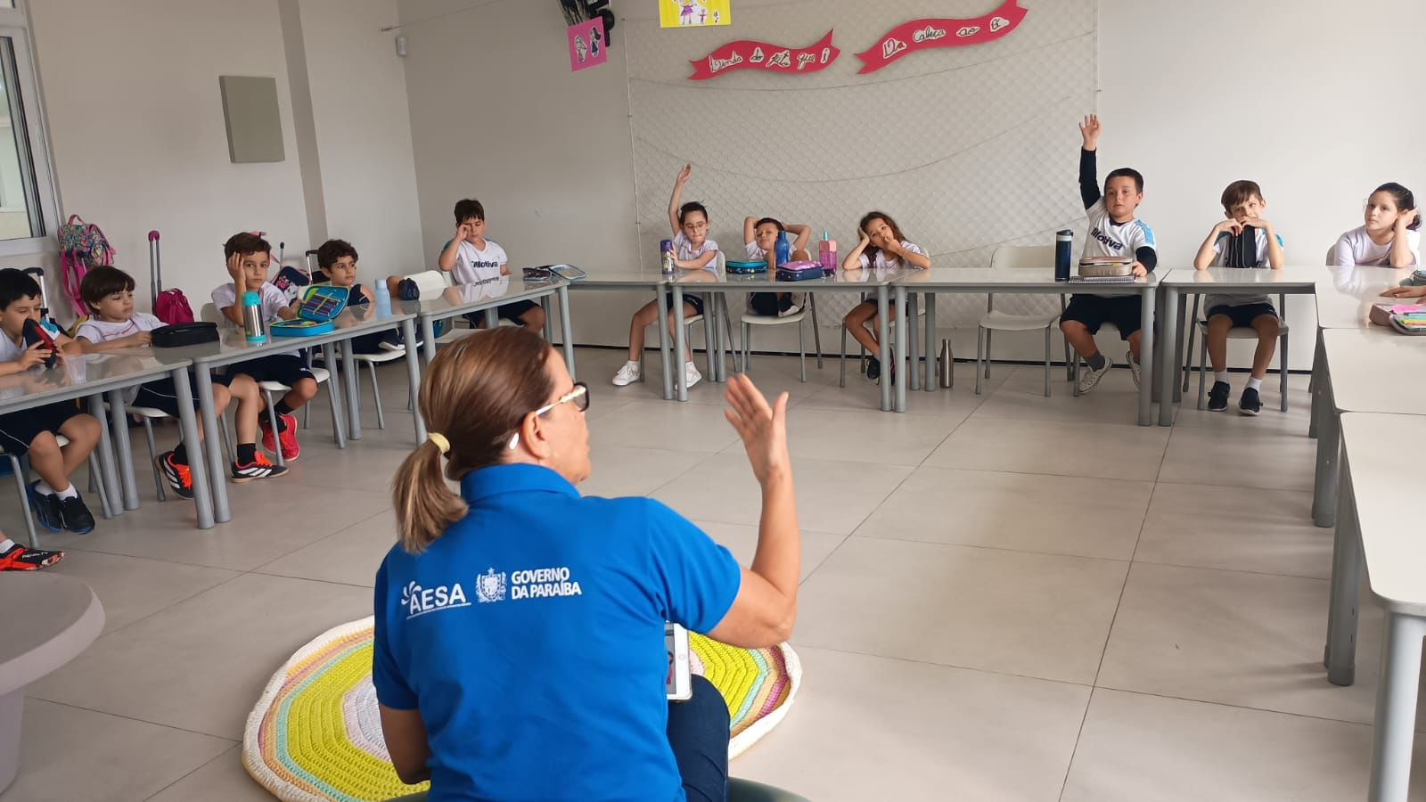
Atividades do GHEE!

Slide 5
ATIVIDADES
Mod. numérica – Previsão de Tempo e Clima
Mod. numérica – Previsão de Tempo e Clima
Mod. numérica – Previsão de Tempo e Clima
Volumes dos Açudes
Volumes dos Açudes
Volumes dos Açudes
Previsão do Tempo
Reuniões Técnicas
Previsão do Tempo
BM Segurança Hídrica
BM Segurança Hídrica
BM Segurança Hídrica
DEAC/GHEE
Alcance das ações a nível estadual e nacional
DEAC/GHEE
Alcance das ações a nível estadual e nacional
DEAC/GHEE
Alcance das ações a nível estadual e nacional
Informes das Chuvas
Informes das Chuvas
Informes das Chuvas
Boletins Mensais
Boletins Mensais
SEIRA
Boletins Mensais
SEIRA
SEIRA
Suporte as ações da GERB II
Suporte as ações da GERB II
Suporte as ações da GERB II
Previsão Climática
Previsão Climática
Avisos de Eventos Extremos
Previsão Climática
Avisos de Eventos Extremos
Avisos de Eventos Extremos
Suporte operacional de campo
Suporte operacional de campo
Suporte operacional de campo
Laudos e Dados Meteorológicos
Laudos e Dados Meteorológicos
PROGESTÃO
Laudos e Dados Meteorológicos
Atendimento a usuários
Atendimento a usuários
Qualiágua
Atendimento a usuários
Qualiágua
Qualiágua
Atendimento a Imprensa
Atendimento a Imprensa
Monitoramento PISF
Atendimento a Imprensa
Monitoramento PISF
Rede de Alerta
Monitoramento PISF
SALA DE SITUAÇÃO
AESA/ANA
Rede de Alerta
Rede de Alerta
Monitoramento Semiárido –GDH-ANA/AESA
Monitoramento Semiárido –GDH-ANA/AESA
Monitoramenteo
NDVI – SIG – PISF
Monitoramento Semiárido –GDH-ANA/AESA
Monitoramenteo
NDVI – SIG – PISF
Monitor da Seca
Monitoramenteo
NDVI – SIG – PISF
Monitor da Seca
Monitor da Seca

Slide 6
Eventos Climáticos Extremos?
Eventos climáticos extremos são fenômenos meteorológicos de alta intensidade que causam impactos significativos nas estruturas sociais, econômicas e ambientais. Esses eventos ultrapassam as médias históricas de normalidade e representam ameaças crescentes à segurança e bem-estar da população em geral.

Slide 7
Eventos Climáticos Extremos
Principais:
Estiagens prolongadas e secas severas
Incêndios florestais de grande escala
Ondas de calor extremo
Inundações e enchentes repentinas
Deslizamentos de terra
Tempestades severas

Slide 8
Eventos Climáticos Extremos
Casos:
As enchentes históricas no Rio Grande do Sul afetaram mais de 300 municípios, marcando uma das maiores catástrofes climáticas já registradas no Brasil.
Recordes de Temperatura em 2023 no Brasil
Aumento de Frequência de Eventos Extremos Climáticos
Consequências Diretas: Restrições operacionais, perdas econômicas substanciais e danos sociais profundos afetam diretamente empresas, governos e comunidades.

Slide 9
Eventos Climáticos Extremos
Impactos Sociais e Econômicos:
Perdas Humanas e Materiais: Vidas perdidas, deslocamentos forçados de populações, destruição de residências e patrimônio familiar. Os danos materiais e ambientais atingem proporções catastróficas, comprometendo gerações futuras.
Colapso de Serviços Essenciais: Interrupção generalizada de energia elétrica, sistemas de água e saneamento, comunicações e transporte. A infraestrutura crítica sofre danos que podem levar semanas ou meses para serem restaurados.

Slide 10
Eventos Climáticos Extremos
Impactos Sociais e Econômicos:
Impactos na Logística e na Economia: Enchentes e erosões bloqueiam acessos vitais a terminais portuários, hidrovias e rodovias. Cadeias de suprimento são severamente afetadas, gerando prejuízos bilionários e comprometendo a competitividade.

Slide 11
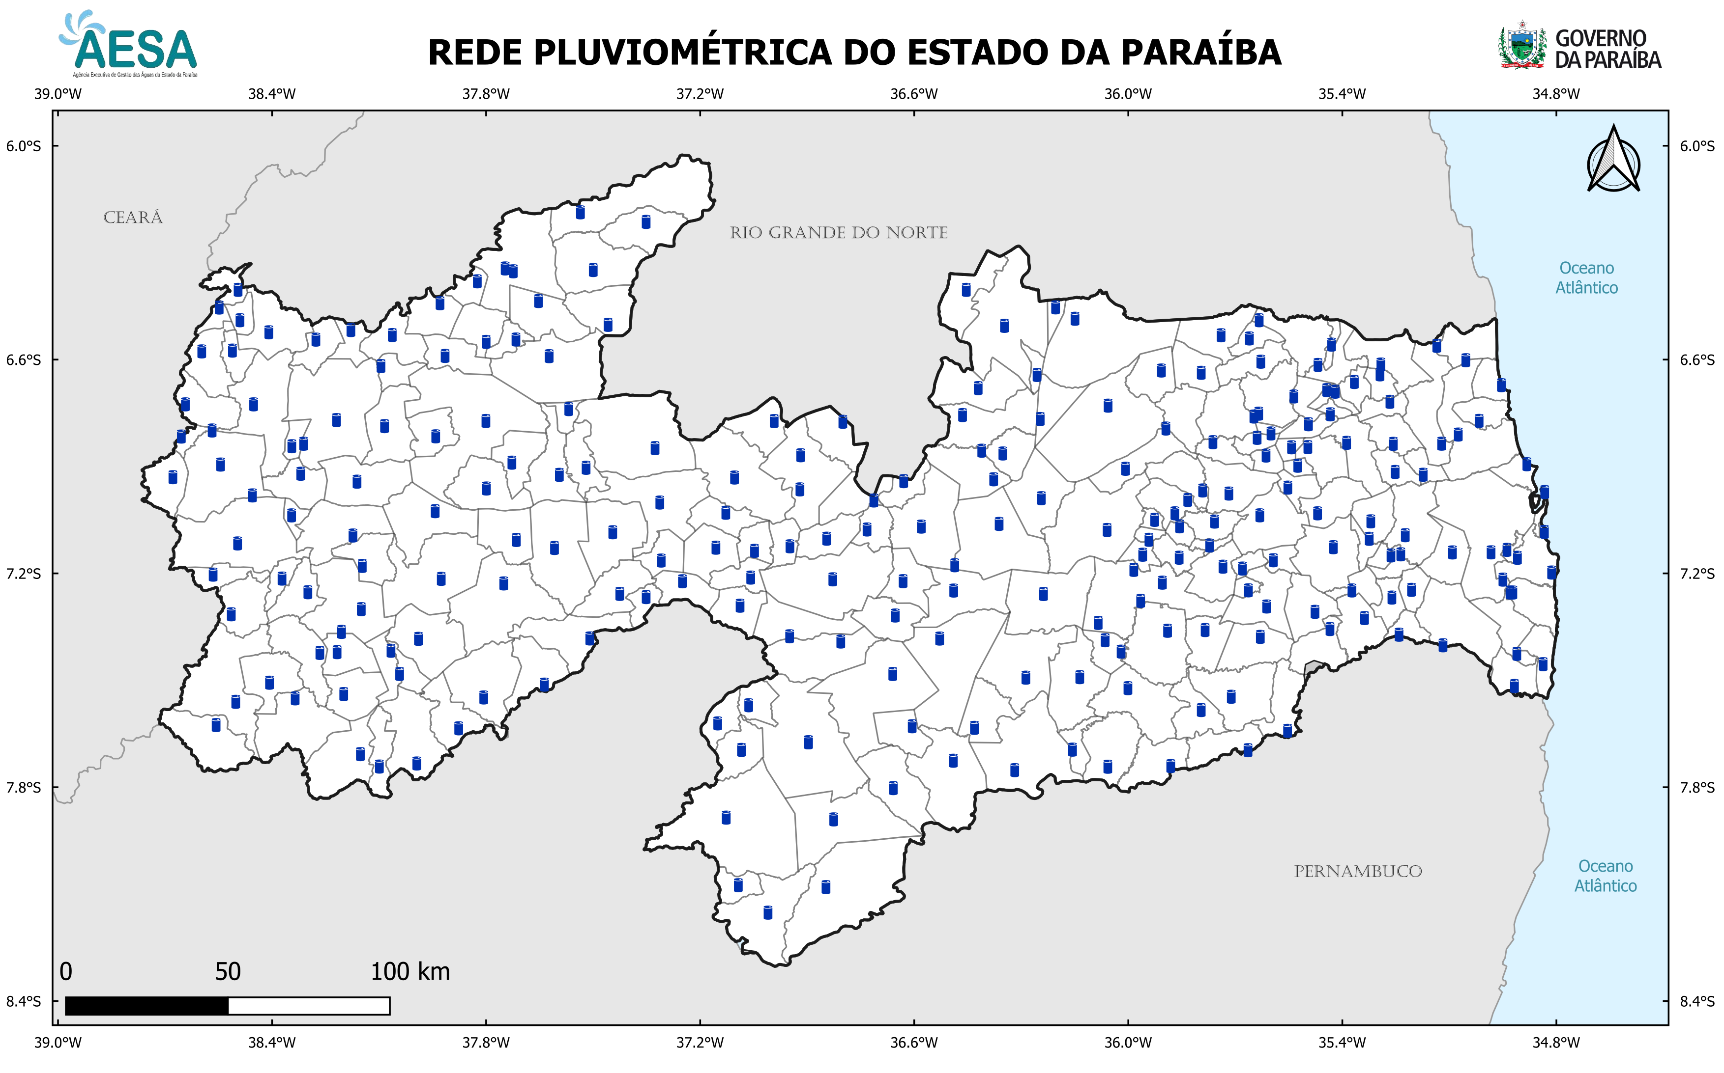
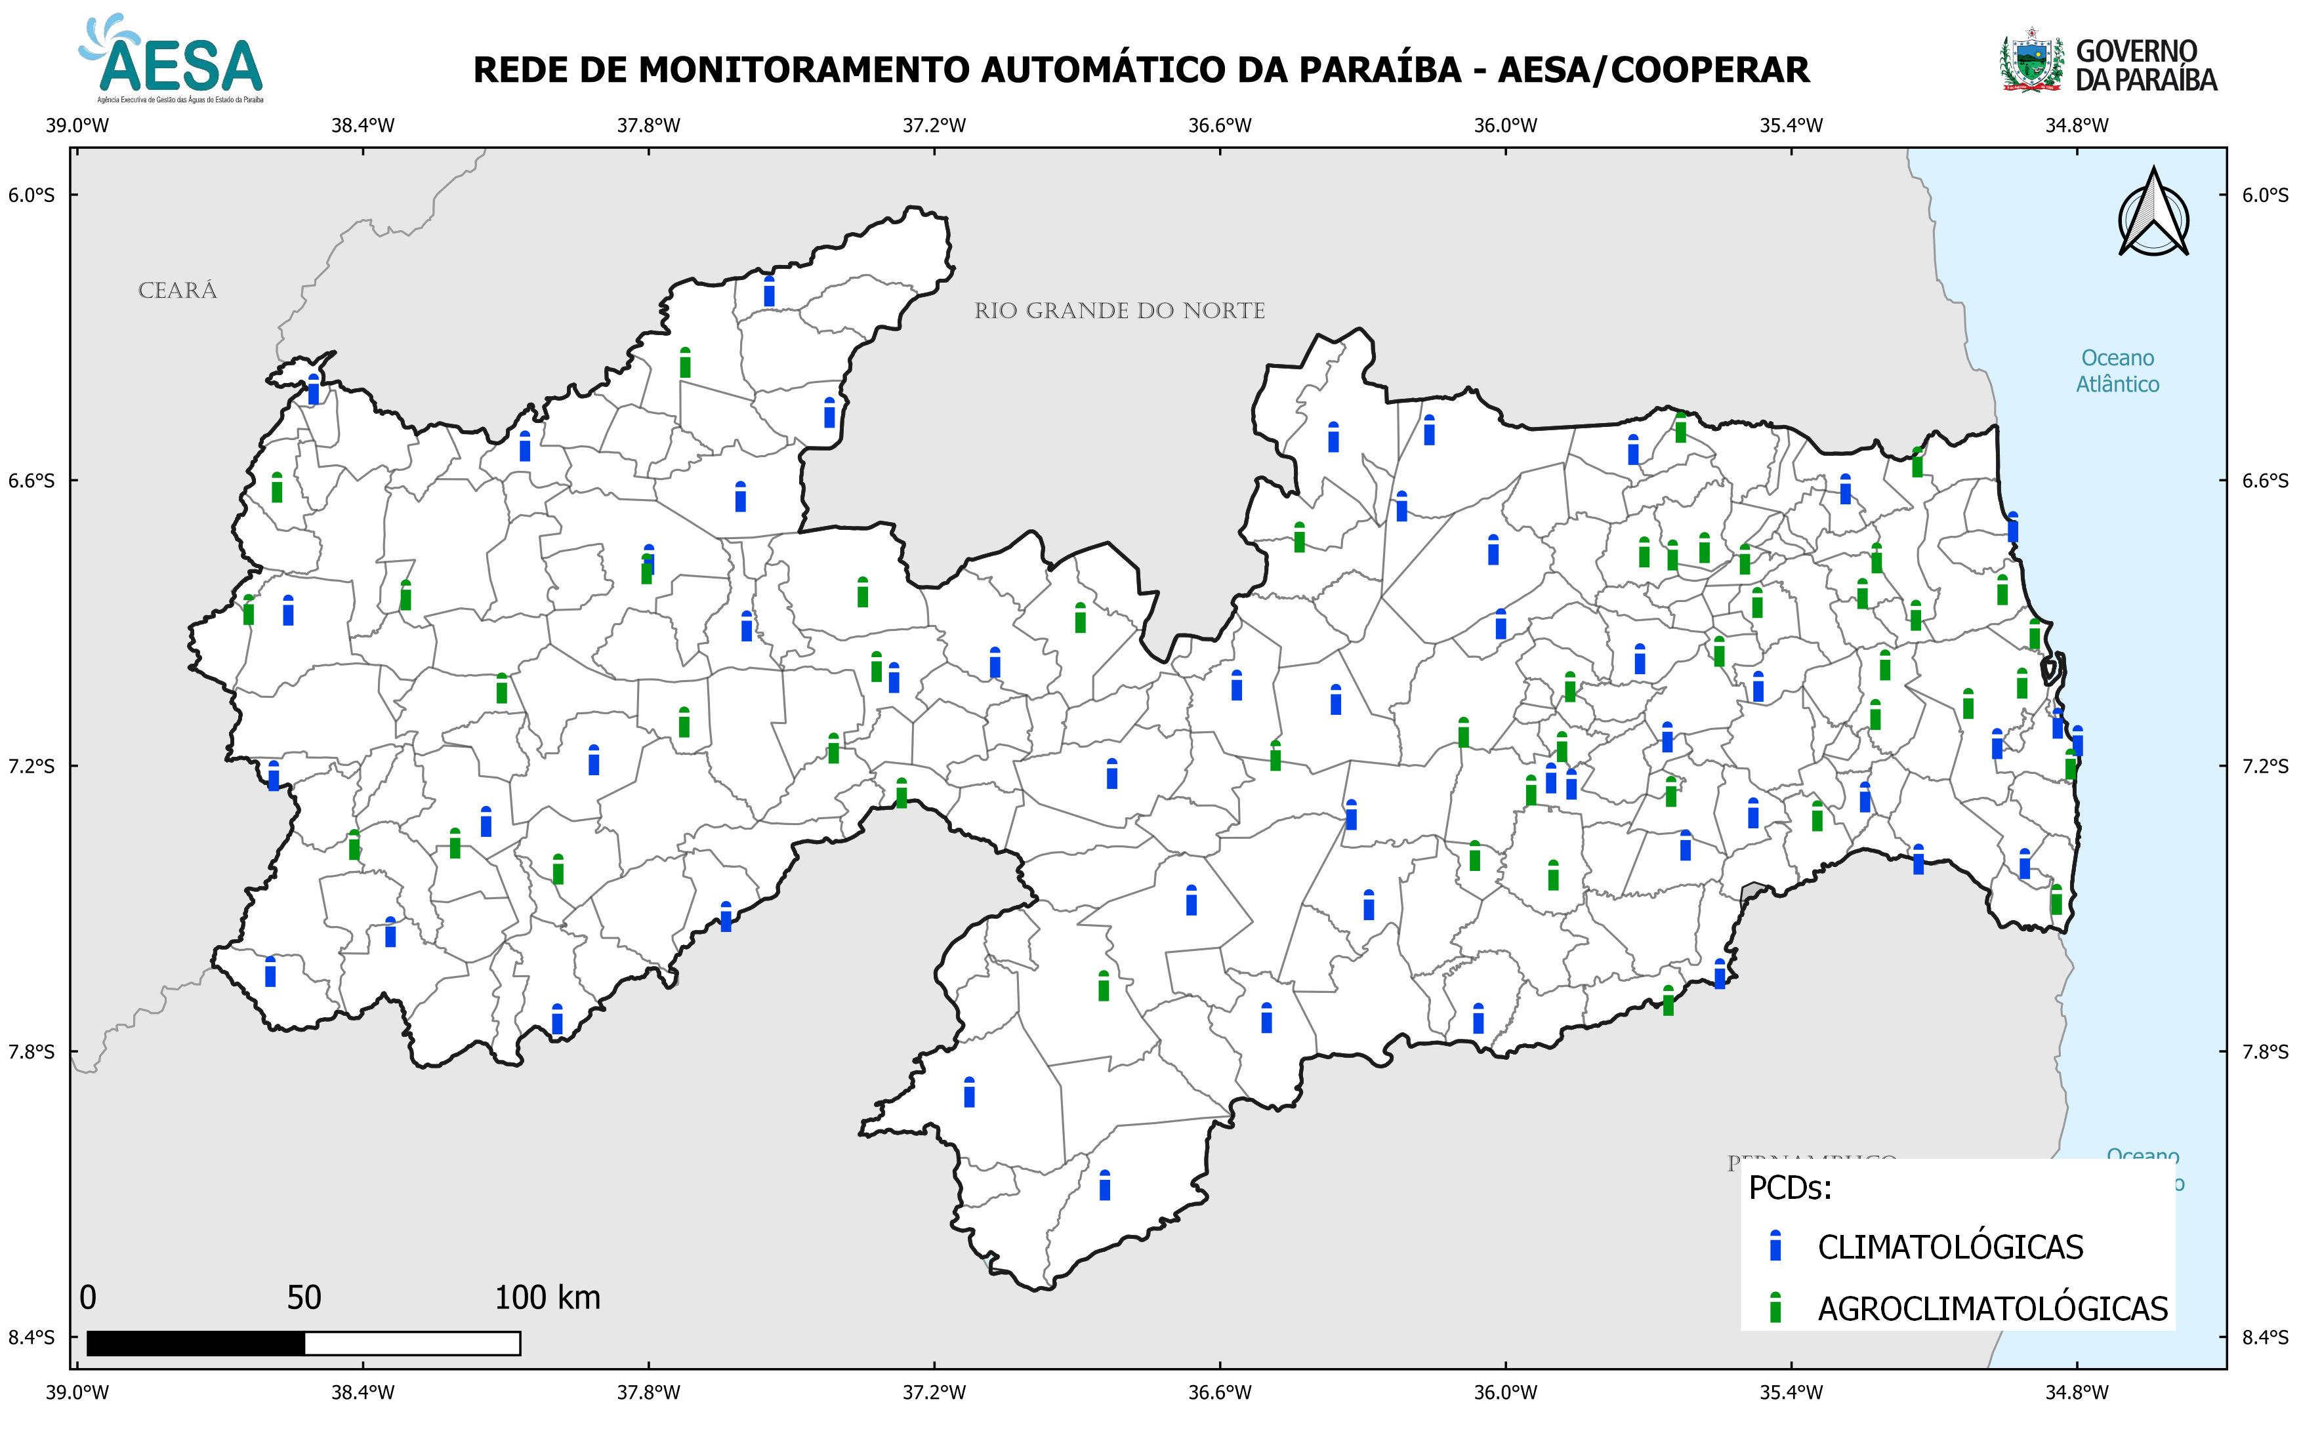
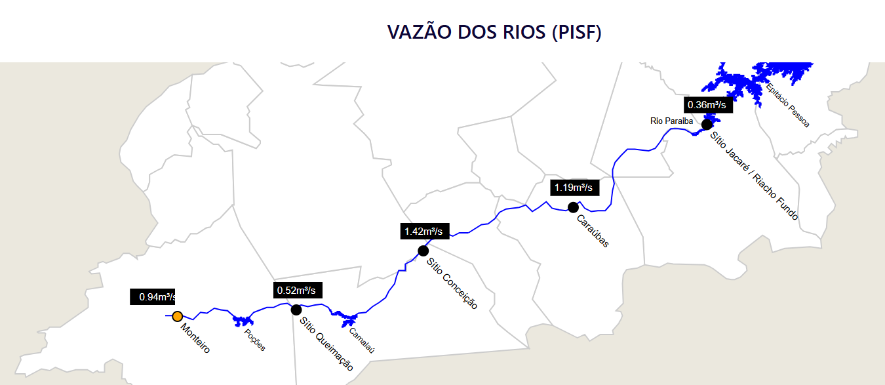
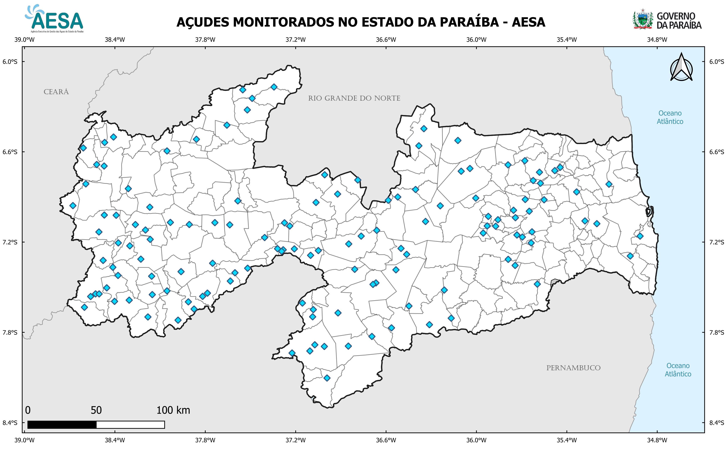
REDE DE MONITORAMENTO GHEE/AESA
REDE ATUAL DE MONITORAMENTO
TOTAL: 487 postos de monitoramento contínuo
136 Açudes Monitorados / AESA.
05 PCD Hidrológicas / PISF/AESA/ANA
08 PCD Climatológica /INMET
242 Pluviômetros / AESA
50 Estações Climatológicas
46 Estações Agrometeorológicas
Com transmissão a cada 10 minutos

Slide 12
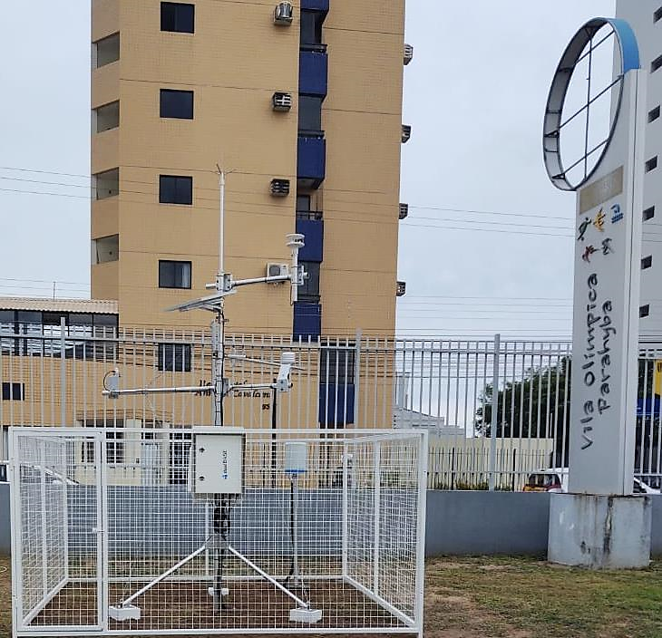
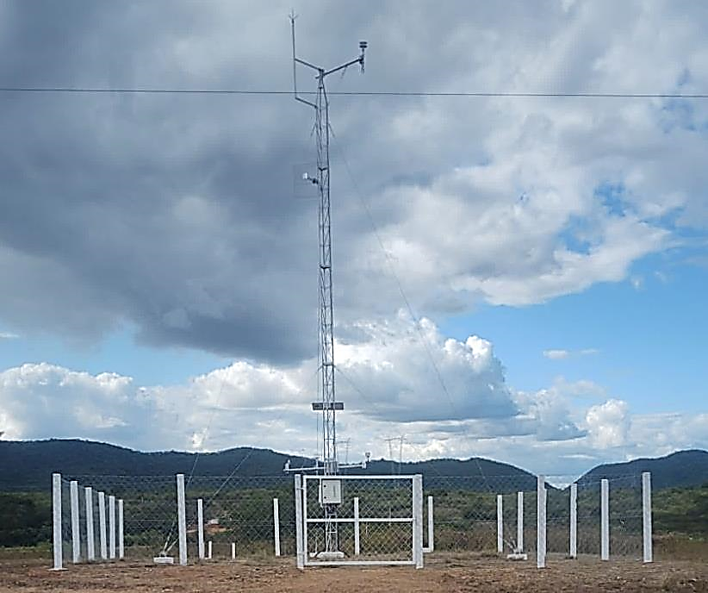

Slide 13
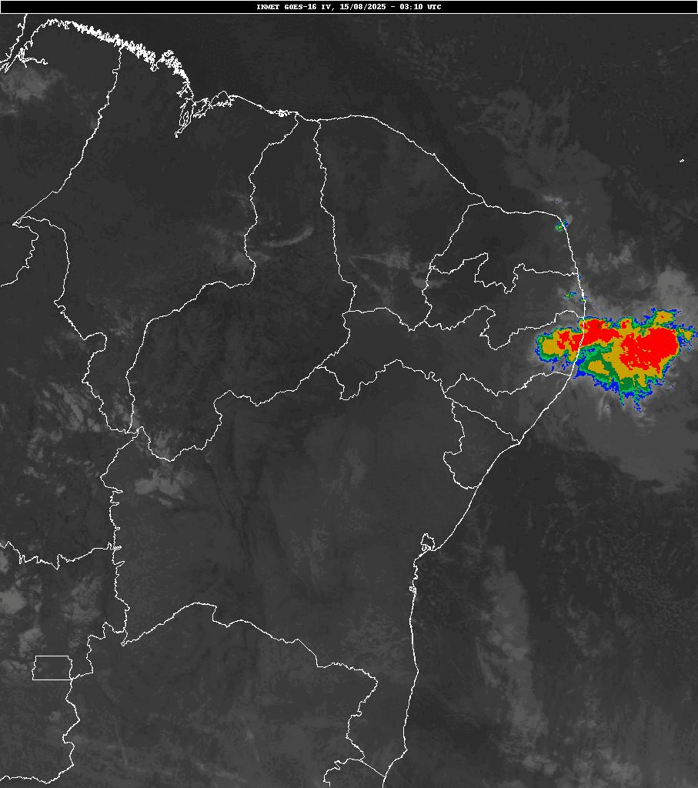
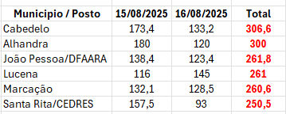
Evento Extremos de chuva em Agosto de 2025

Slide 14
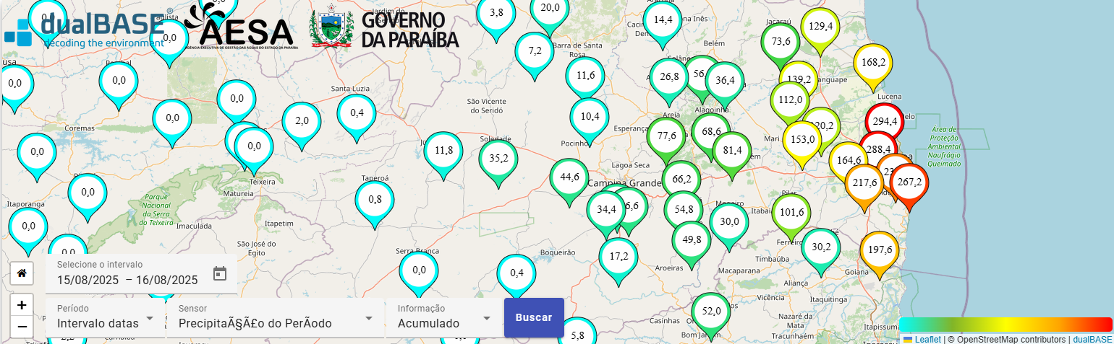
Evento Extremos de chuva em Agosto de 2025

Slide 15
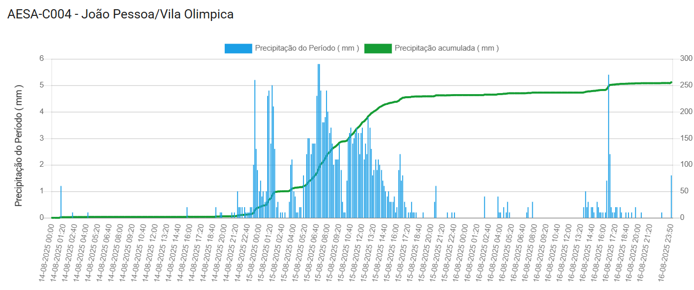
Evento Extremos de chuva em Agosto de 2025

Slide 16
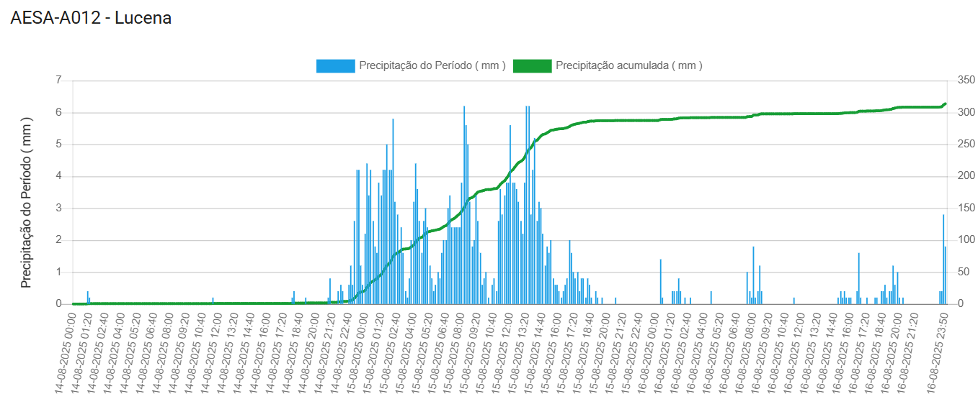
Evento Extremos de chuva em Agosto de 2025

Slide 17
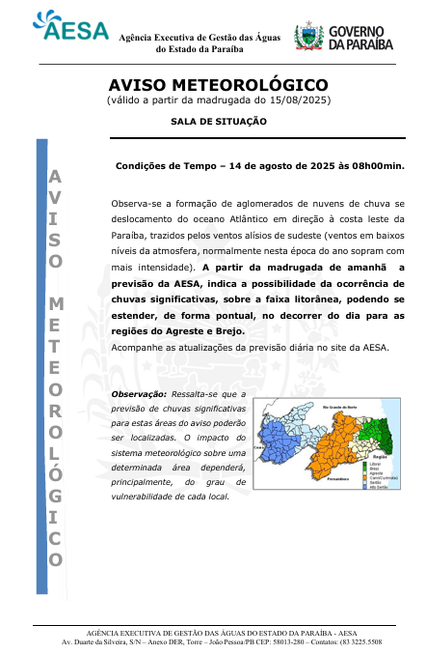
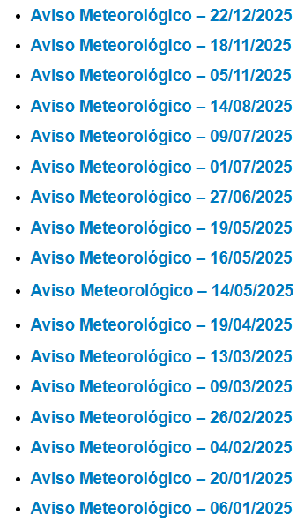
Evento Extremos de chuva em Agosto de 2025
AVISOS METEOROLÓGICOS EM 2025 – TOTAL DE 17

Slide 18
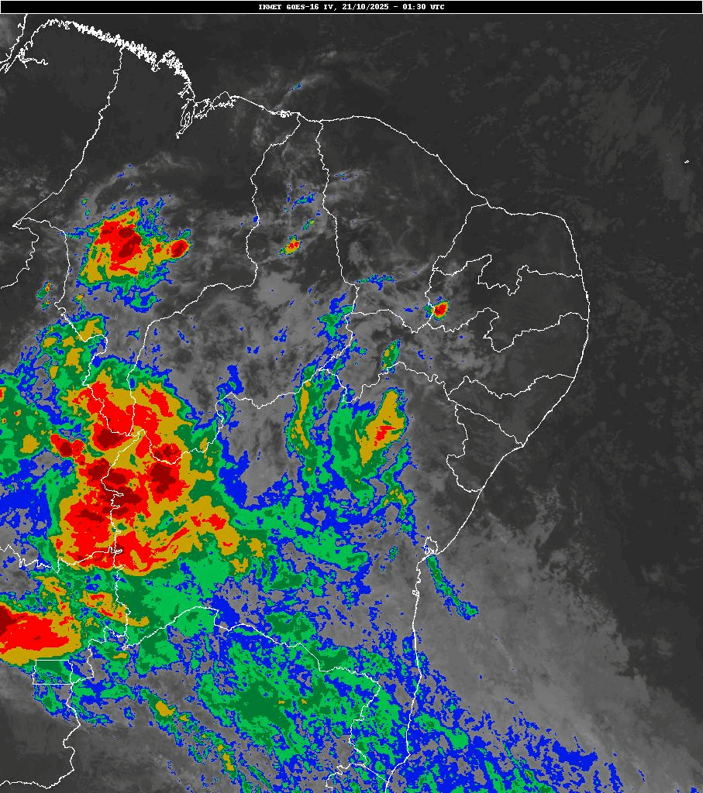
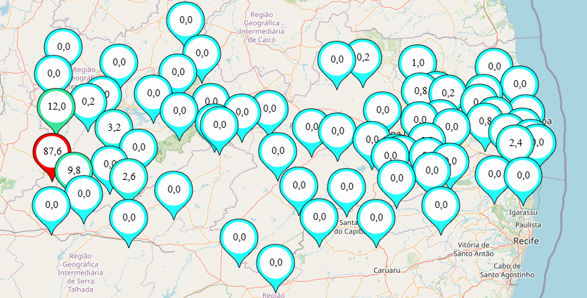
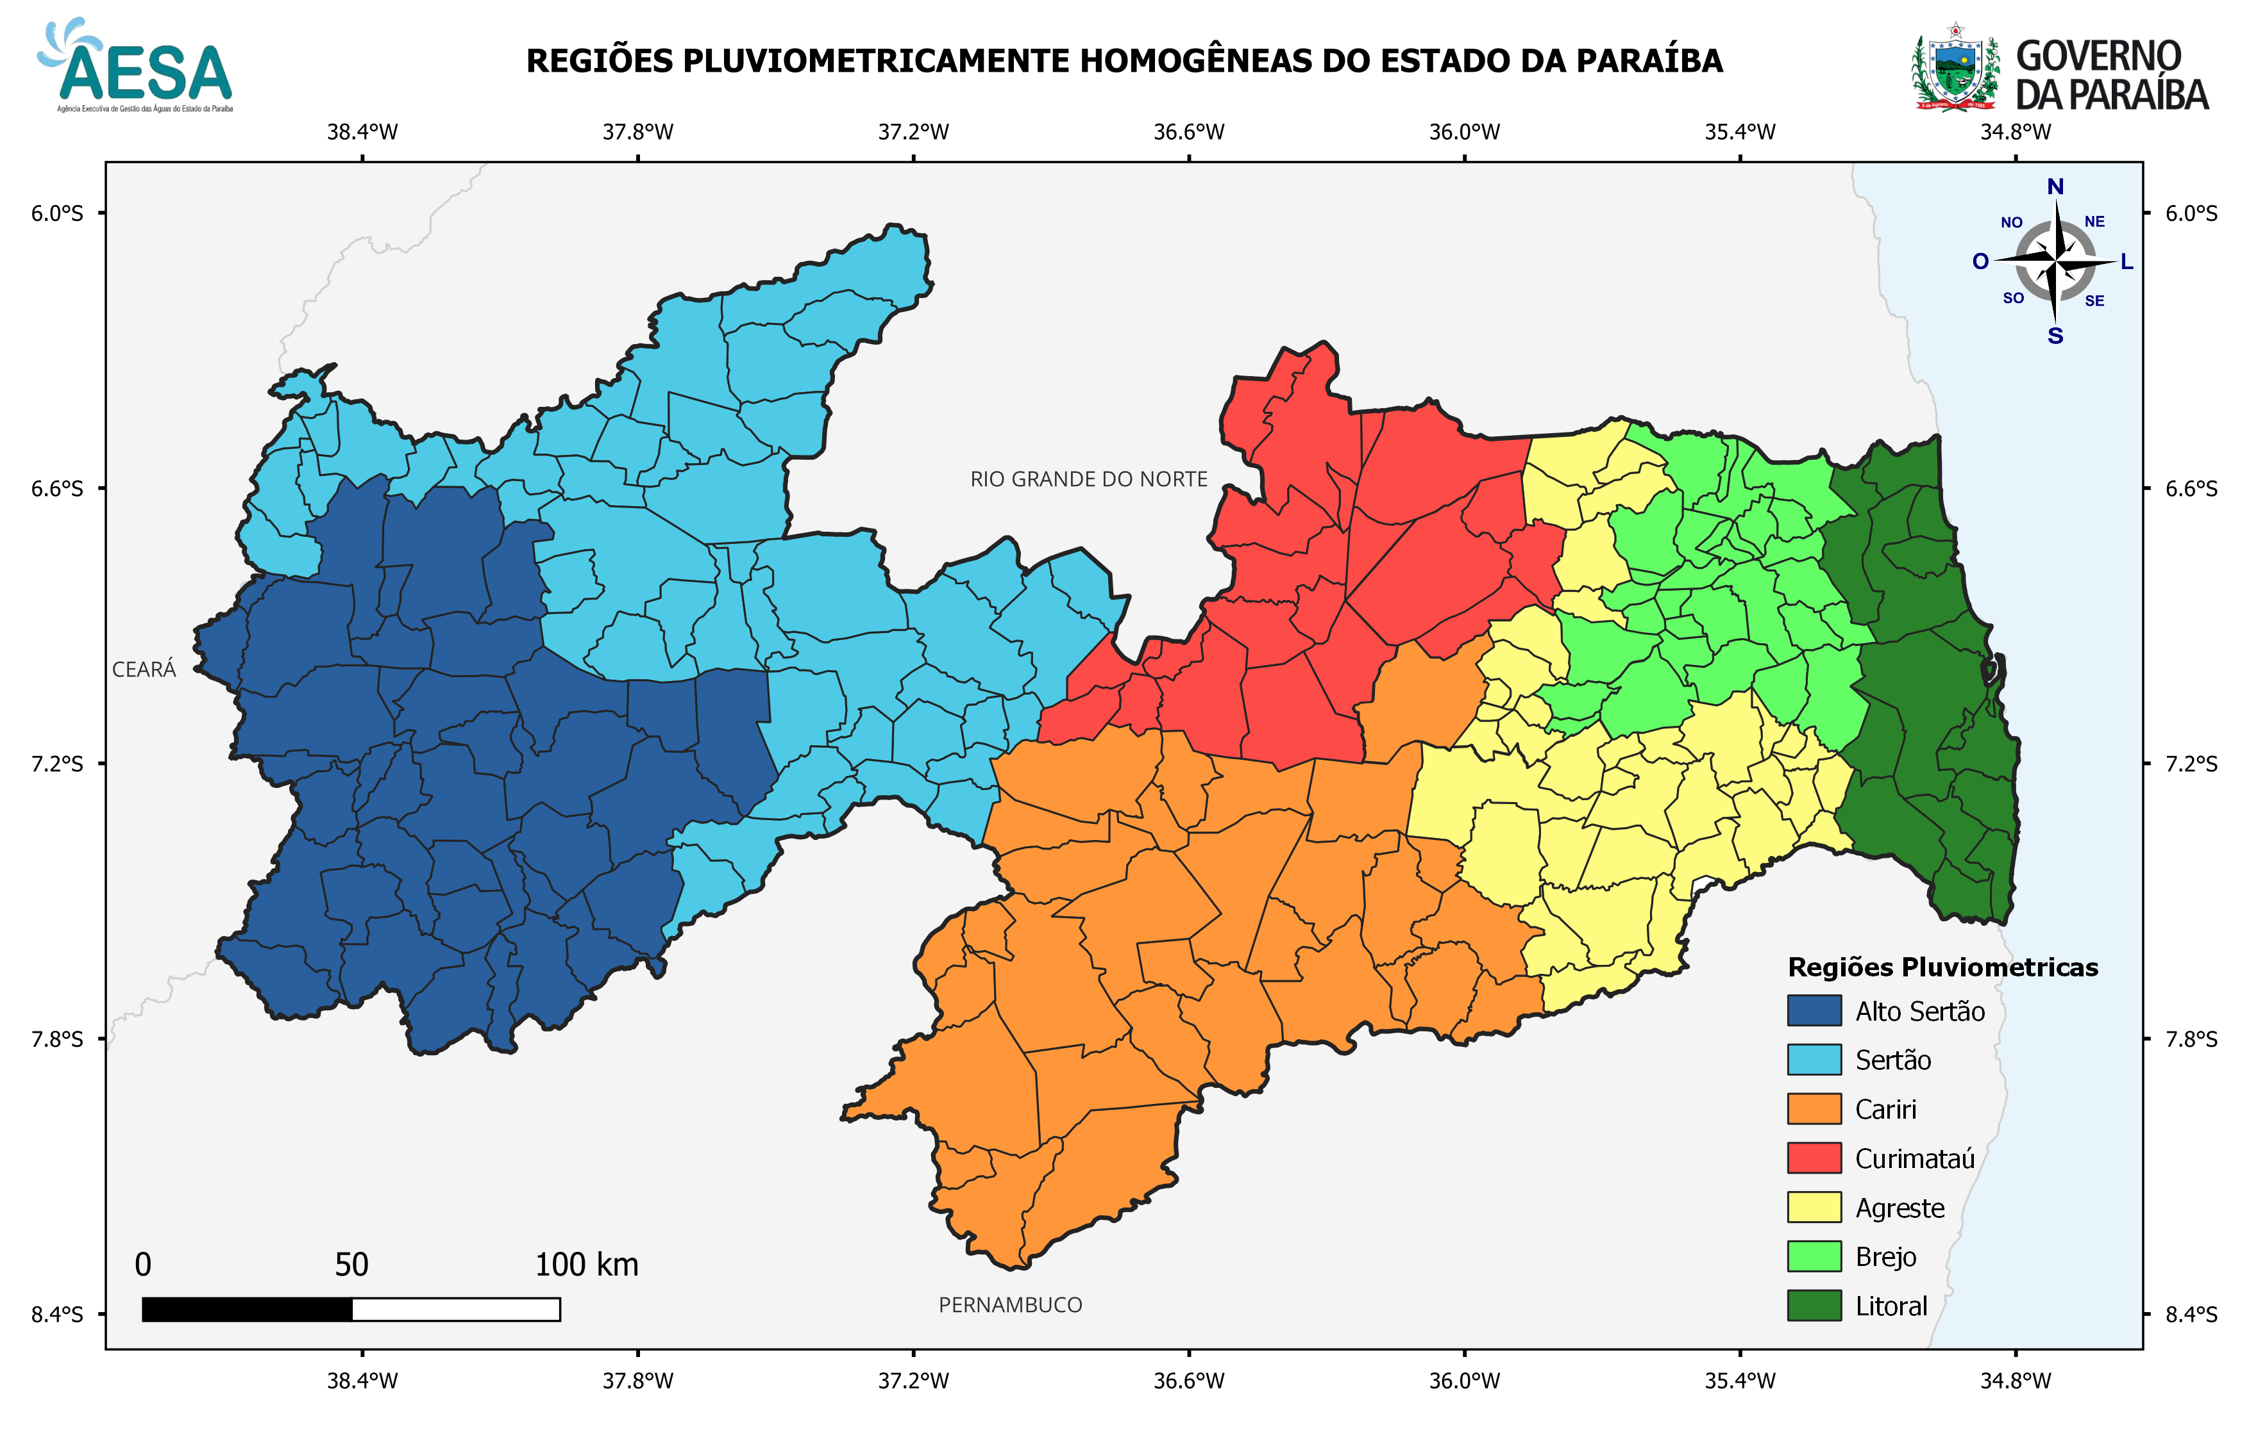
Evento Extremo de chuva localizada em 21 de outubro de 2025

Slide 19
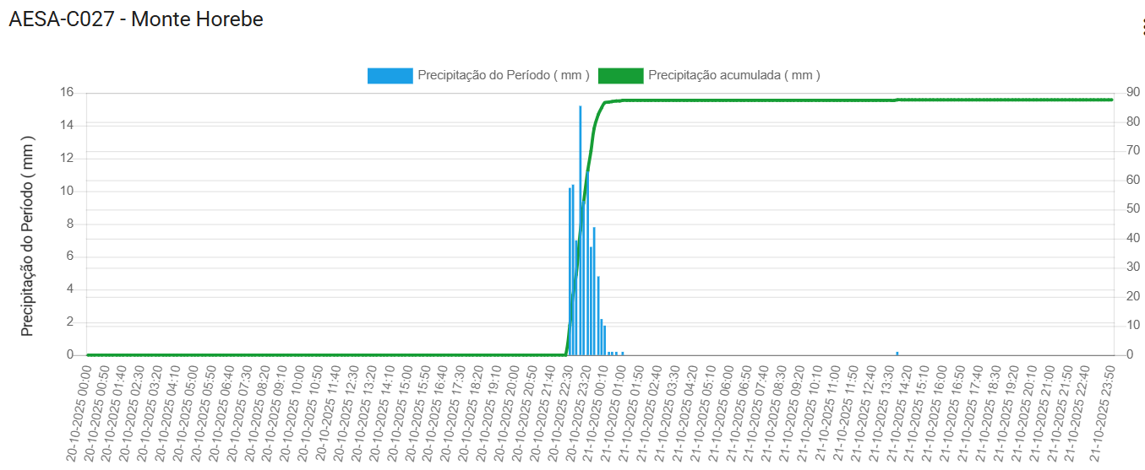
Evento Extremo de chuva localizada em 21 de outubro de 2025

Slide 20
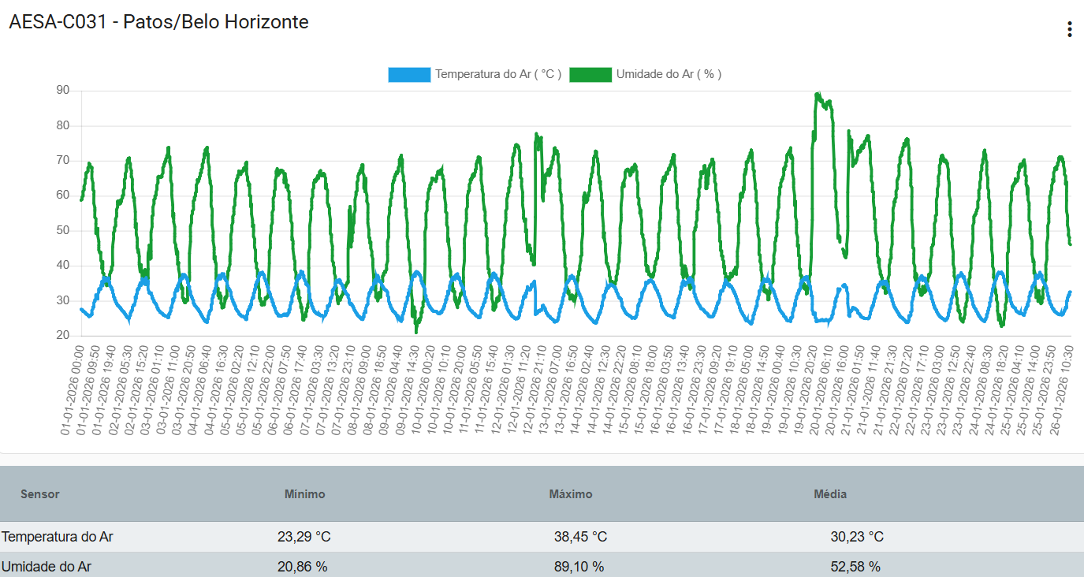
Outras variáveis meteorológicas monitoradas pela AESA

Slide 21
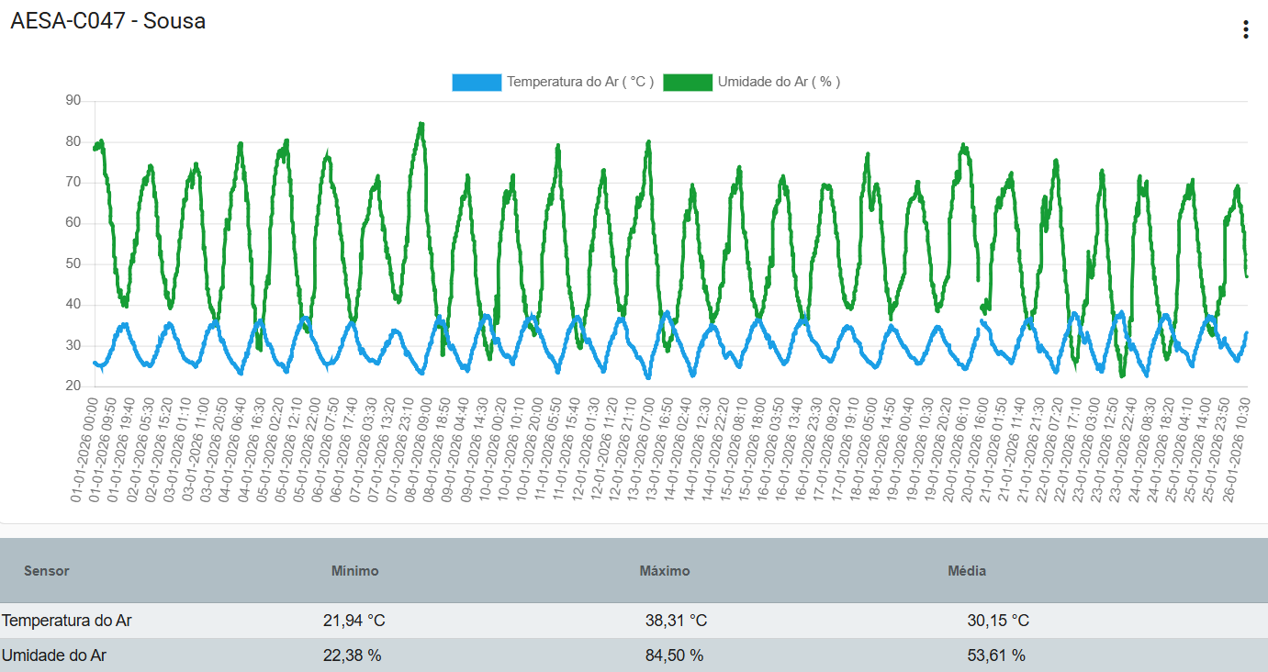
Outras variáveis meteorológicas monitoradas pela AESA

Slide 22
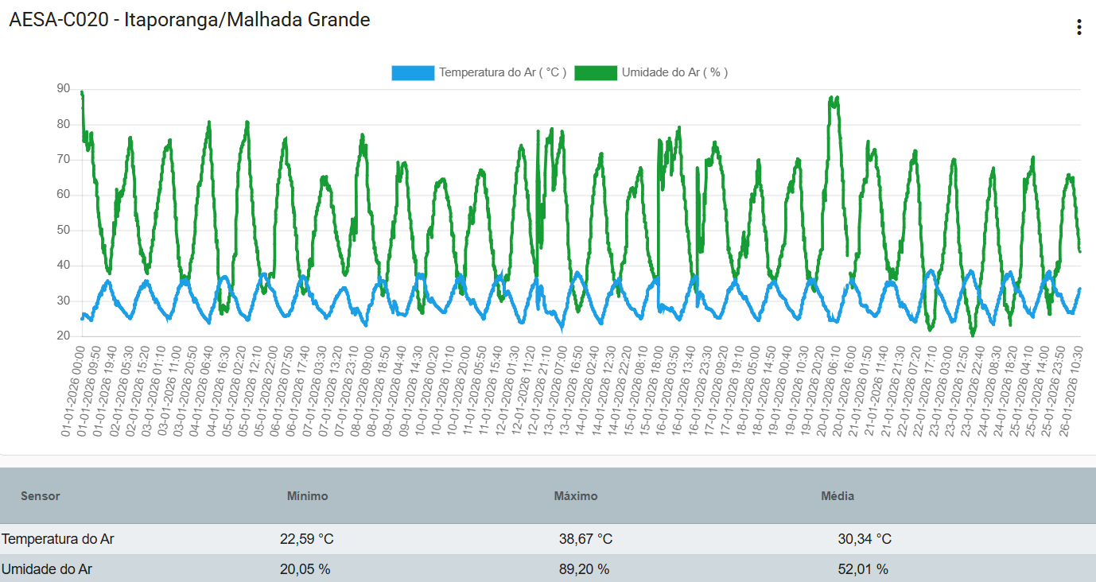
Outras variáveis meteorológicas monitoradas pela AESA

Slide 23


Slide 24
Fundamentos Técnicos da Rede
Monitoramento contínuo de níveis de rios, precipitação e variáveis hidrológicas associadas;
Análise integrada de dados históricos e em tempo quase real;
Definição de faixas operacionais e cotas de referência (estiagem, normalidade, atenção, alerta e inundação);
Integração com órgãos de Defesa Civil e gestão de riscos.

Slide 25
Finalidade Estratégica
Antecipar eventos críticos, reduzindo vulnerabilidades;
Apoiar decisões técnicas e institucionais;
Mitigar impactos socioambientais e econômicos;
Proteger vidas e patrimônios públicos e privados

Slide 26
Contexto e justificativa técnica
Baixa variabilidade climática e hidrológica no Estado da Paraíba;
Recorrência de eventos hidrológicos críticos e extremos;
Ocorrência de cheias rápidas, enxurradas e inundações;
Exposição de áreas urbanas e infraestruturas a riscos.

Slide 27

Padronização de conceitos

Slide 28
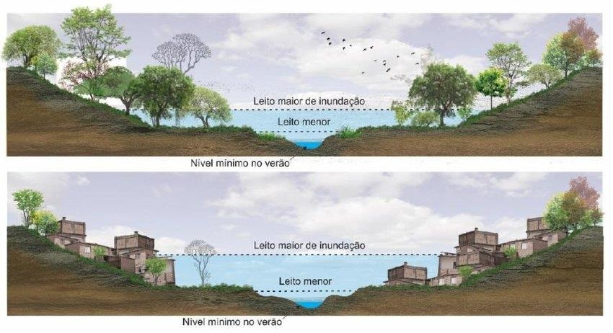
Padronização de conceitos
Leito menor;
Leito maior.

Slide 29
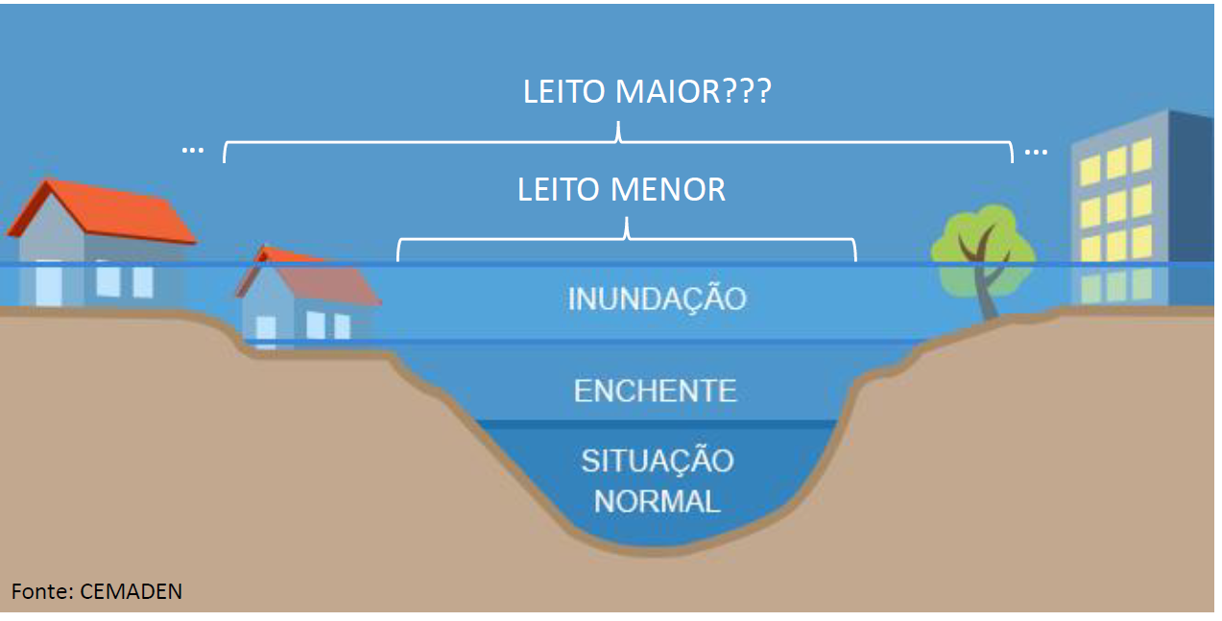
Padronização de conceitos
Enchente ou cheia X Inundação

Slide 30
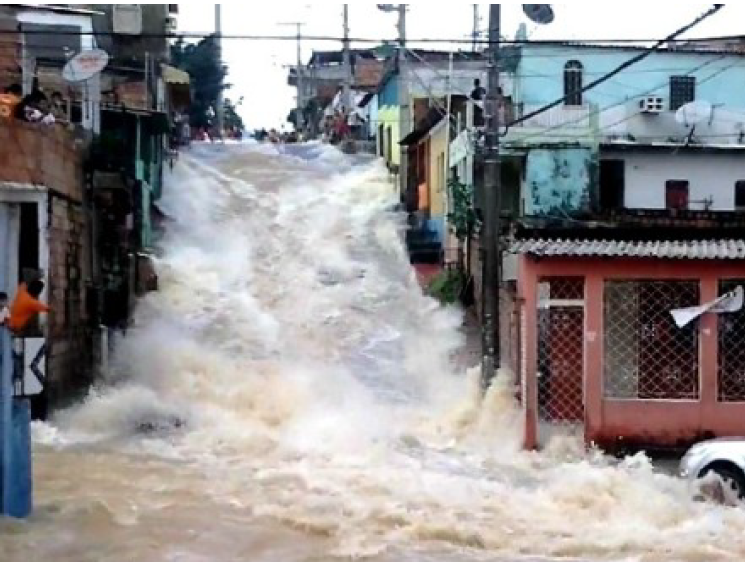
Padronização de conceitos
Alagamento: acúmulo momentâneo de águas;
Enxurrada: escoamento superficial concentrado, que pode ou não estar associado a processos fluviais.

Slide 31
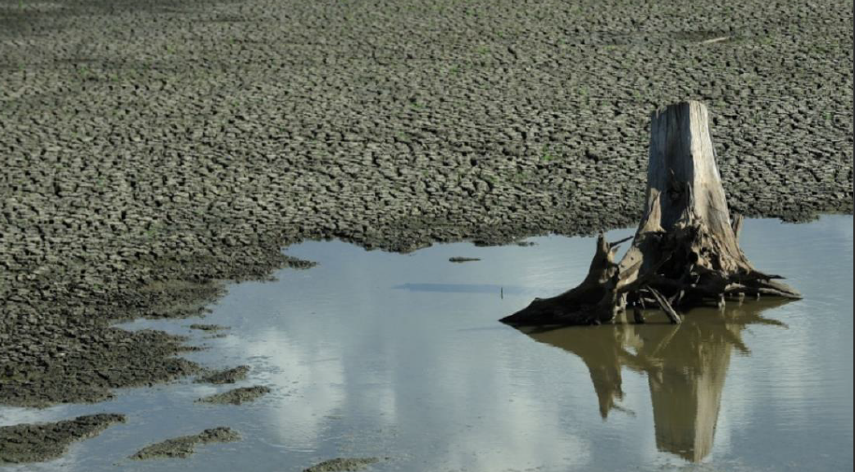
Padronização de conceitos
Estiagem (período seco): período de baixa ou ausência de pluviosidade;
Escassez hídrica: situação de baixa disponibilidade de água.

Slide 32
Inundação
Cheia média anual;
Investigação de campo: marcas de cheia;
Histórico de desastres da Defesa Civil;
Cotas estatísticas;
Para trabalhar com inundações, data e hora são importantes.

Slide 33
Seca
Vazão mínima média;
Faixas operativas para reservatórios;
Tarifas diferenciadas para uso da água dependendo da criticidade da quantidade de água armazenada;
Para secas, data e hora são menos significantes, aqui pode-se trabalhar em escala diária, semanal etc.

Slide 34
Das cotas de alerta (metodologia)
Dados de campo são SIGNIFICATIVAMENTE MELHORES que estudos
estatísticos no caso de inundações
Para beber água limpa, beba direto da fonte.
O dado de campo!
Estatística é uma saída por vezes mais fácil, que pode ser usada em caso de falta de dados locais, o que não é raro no Brasil, mas nunca será tão boa quanto um dado confiável de campo.

Slide 35

Pronto! Cotas de referência definidas!
Pronto o quê?

Slide 36

Protocolo de Ação

Slide 37
Protocolo de Ação
Escrito
Instruções claras
Definição de prioridades
Não prolixo
Disponível

Slide 38
Protocolo de Ação
Protocolo é um registro de atos oficiais.
O protocolo de ação é um “check list” rápido do que deve ser feito em caso do rio ou reservatório atingir alguma cota de referência.
O estado é livre para decidir o que quer da Sala de Situação.
Não há uma “receita infalível” para todos os casos.
Se há uma, duas, três ou cinco cotas de referência, espera-se uma ação diferente esperada para o atingimento de cada uma.

Slide 39

Estudos
Contextualização do problema.
Que dados serão utilizados? (chuva, cotas, vazões, precipitação grid, previsões etc.).
Qual a fonte dos dados?
Qual a periodicidade de
atualização da informação?
Qual o meio de disseminar a informação?

Slide 40
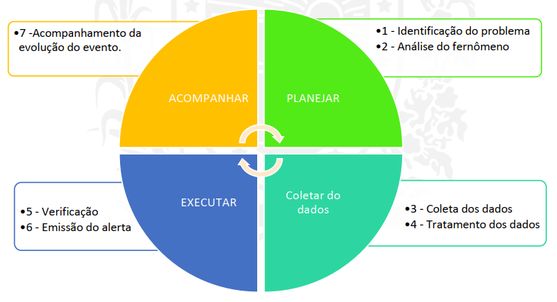
POP

Slide 41
Protocolo de Ação – Conteúdo
O que fazer?
  Exemplos: emitir alerta, fazer um relatório/boletim, passar de acompanhamento semanal para diário...
Quando? Quem?
  Exemplos: antes do evento, depois do evento, após o evento, quem deve escrever o relatório, quem liga para a Defesa Civil (se for o caso)...

Slide 42
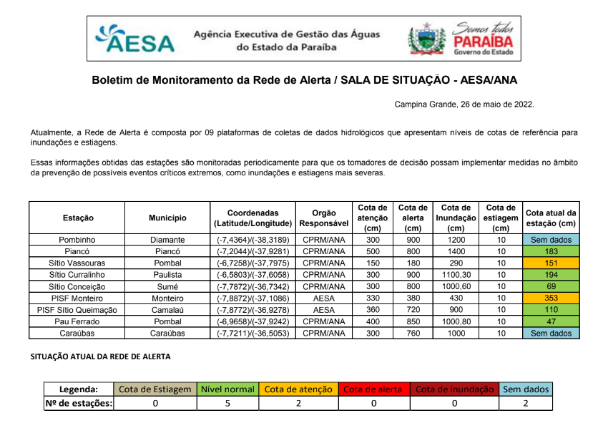
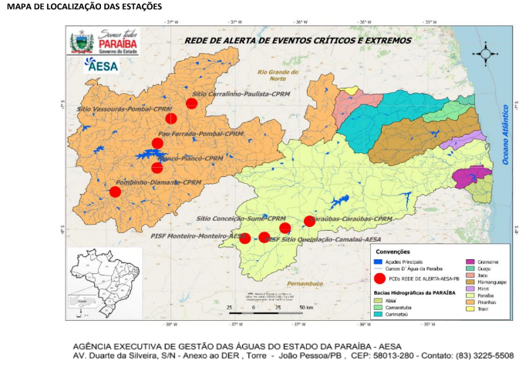
Boletim de Monitoramento da Rede de Alerta / SALA DE SITUAÇÃO - AESA/ANA

Slide 43
Obrigado(a)!
André Velozo
Geógrafo – Tec. em recursos hídricos - AESA
andrevelozo@aesa.pb.gov.br (+55)(83) 99999-1669
Lindenberg Lucena da Silva
Meteorologista – Subgerente de Eventos Extremos - AESA
lindenberg@aesa.pb.gov.br (+55)(83) 98840-4840

Slide 44
Acesse:
Youtube
Instagram
Site
aesagov
@aesagovpb
www.aesa.pb.gov.br

